Slide 1
Spring, MyBatis 등 MVC2 활용한 회원 가입, 정보 입력, 수정, 로그인
2차 프로젝트
4조
한부민
원예진
정광희
엄선민
엄선민

Slide 2
개요

Slide 3
MILESTONE
0303-04
주제 선정
0305
주제
구체화
0315
요구사항 정의서 작성
0302
조 구성
0306-08
기획 보강
0310
파트별 진행
0318
각 페이지설계
0330
변동사항
확인결정
0316
DB 구성
0323
메인 구성
0325
DB 제작
0329
중간회의
0401-12
구현
0414
코드
결합
0415
PPT 제작
0416
발표
0419
배포
(예정)
0413
코드리뷰

Slide 4






















사용 기술

Slide 5
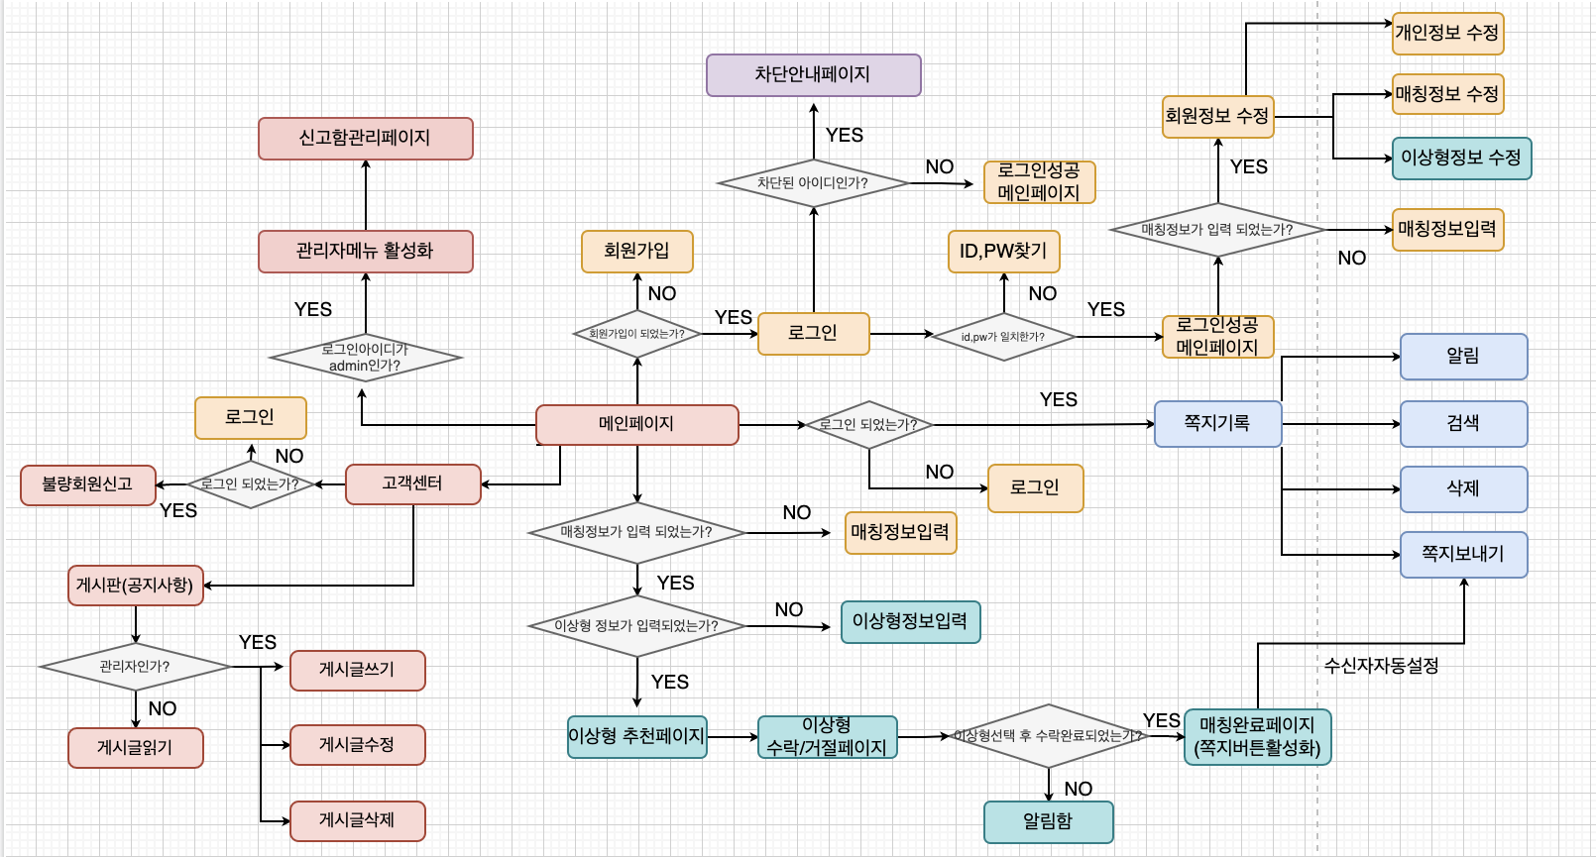
흐름도

Slide 6
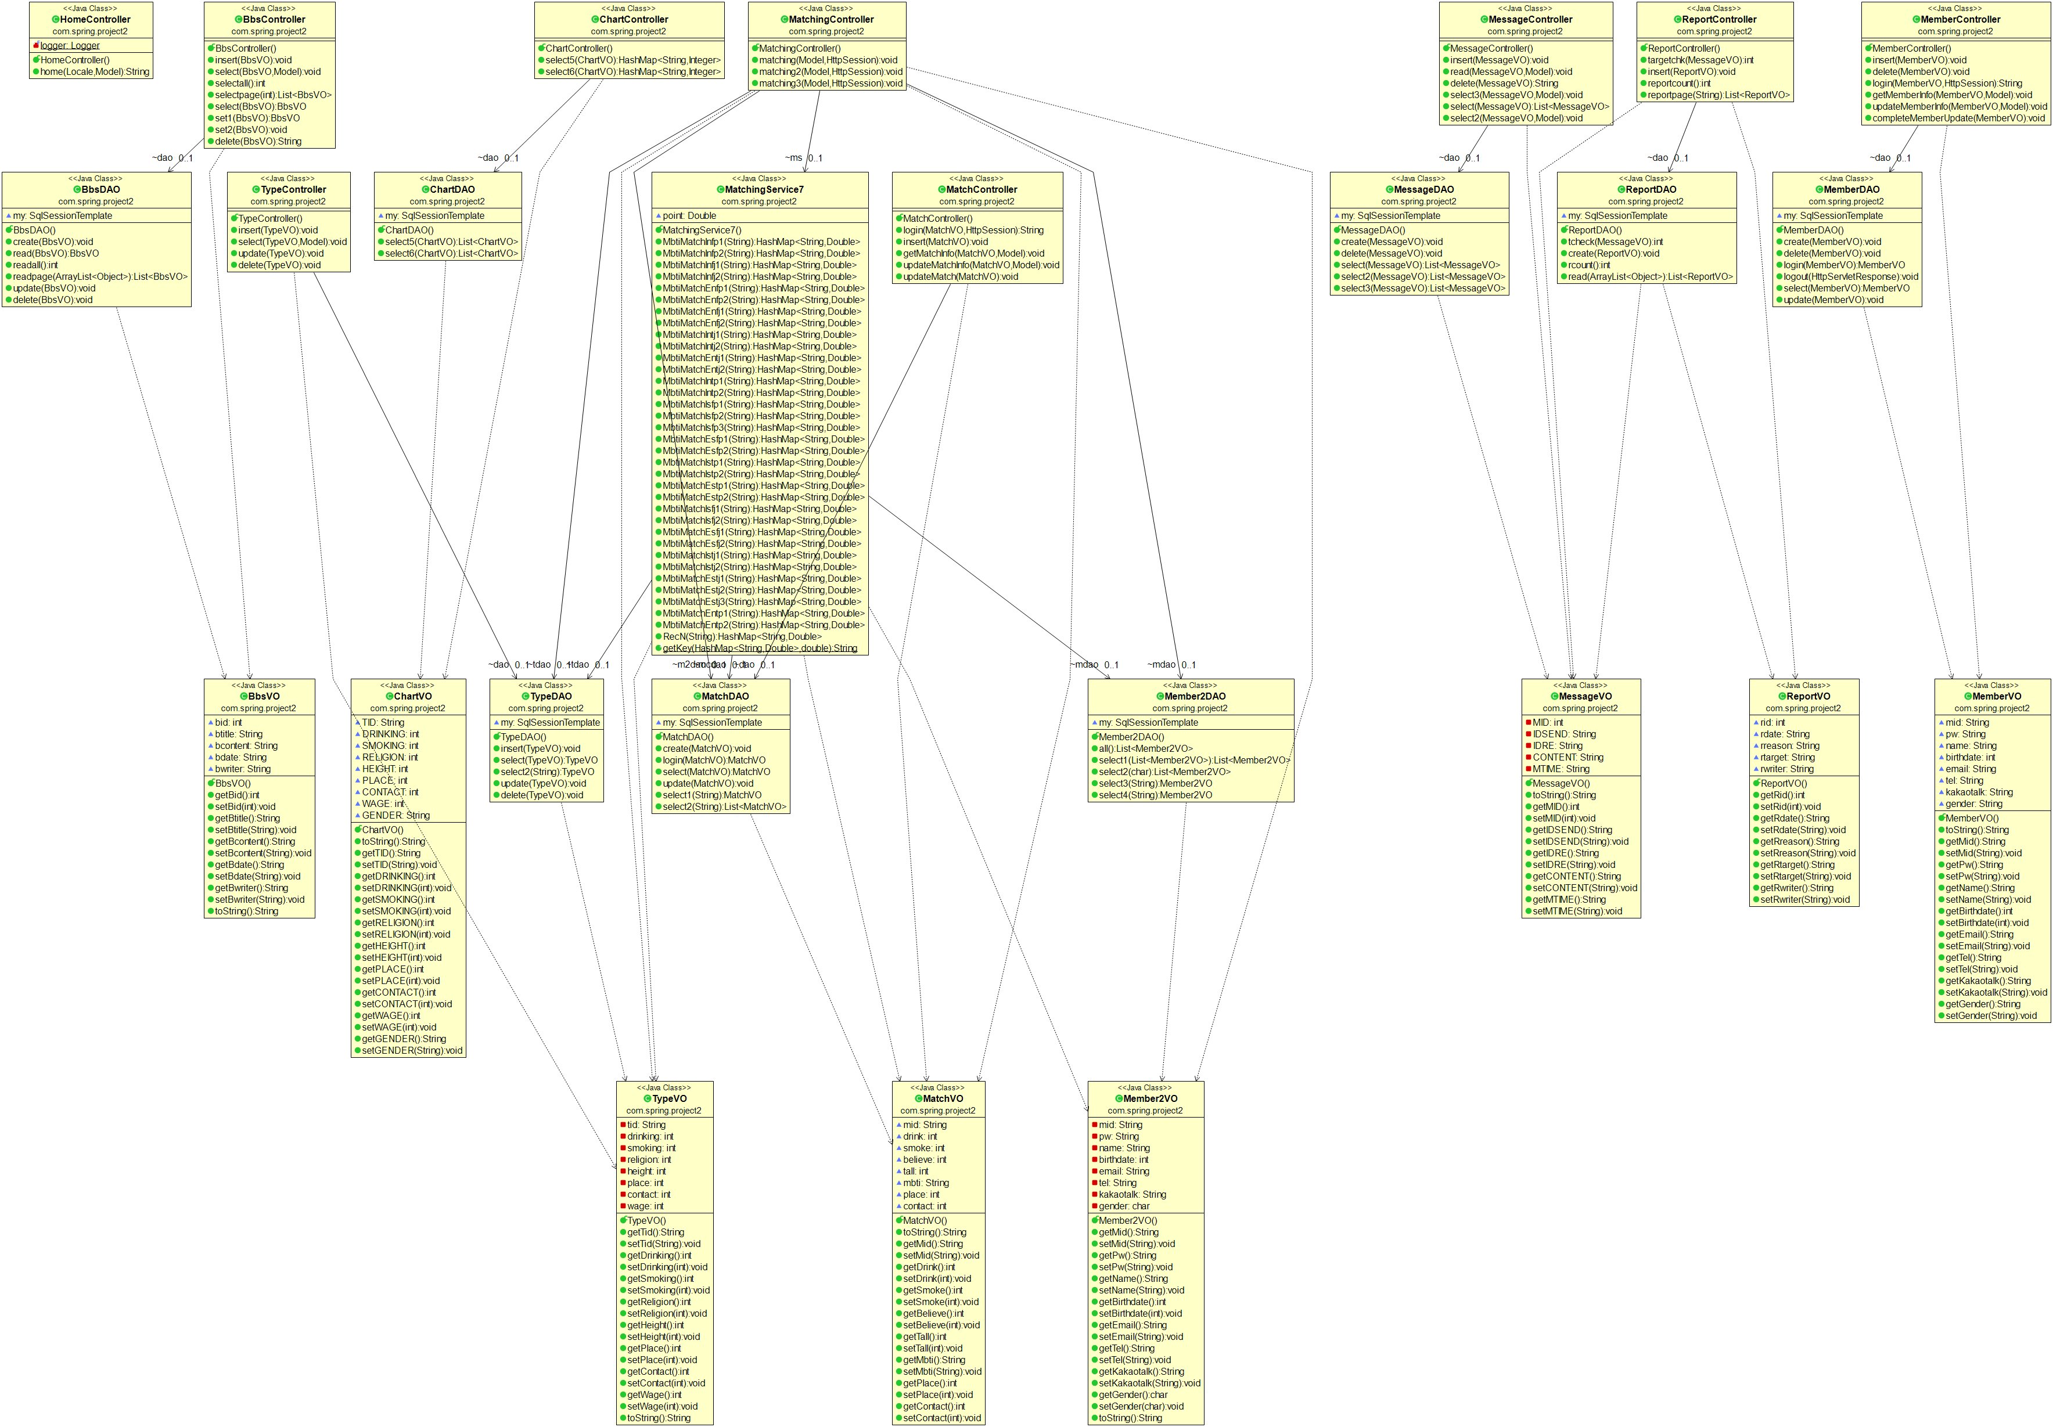
전체 UML

Slide 7
시퀀스다이어그램

Slide 8
엄선민
회원 가입, 로그인, 수정 및 매칭 정보 입력

Slide 9
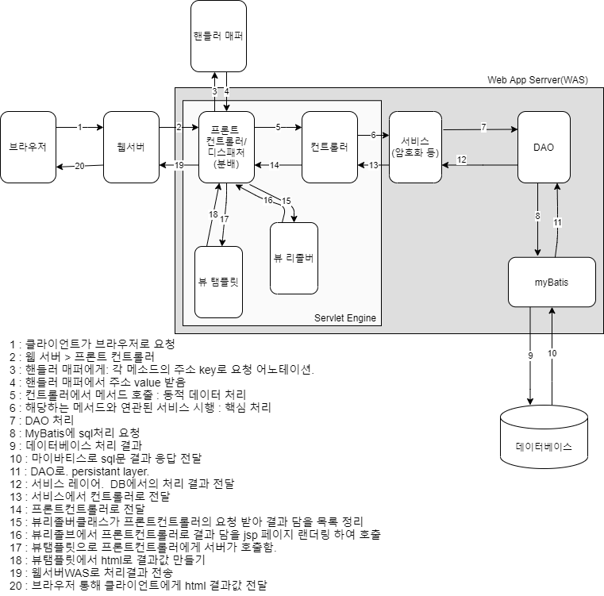

Slide 10
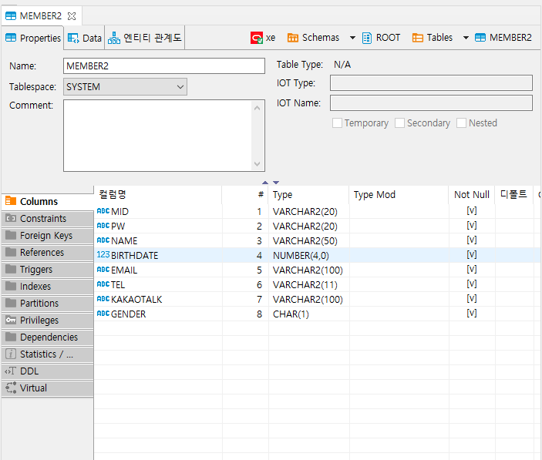
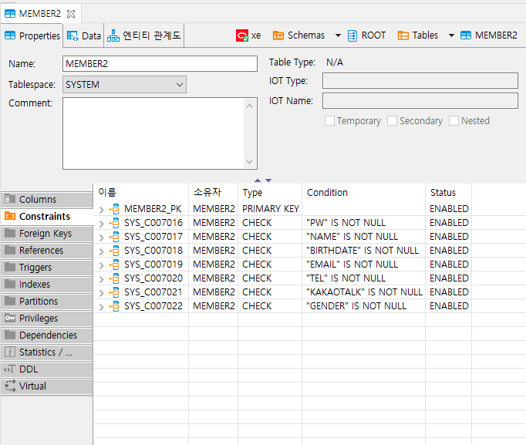
MEMBER2 테이블

Slide 11
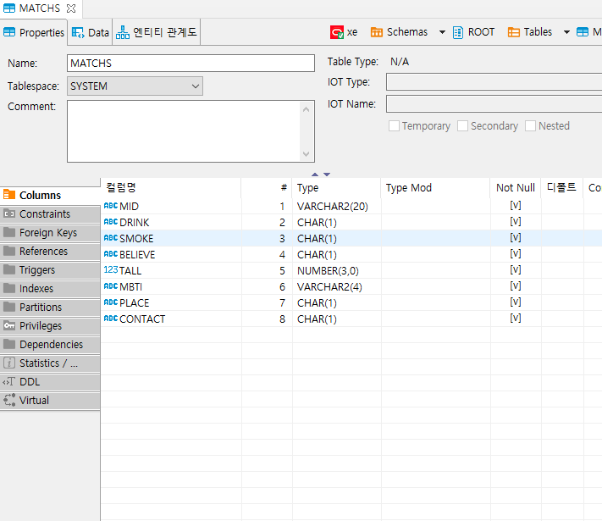
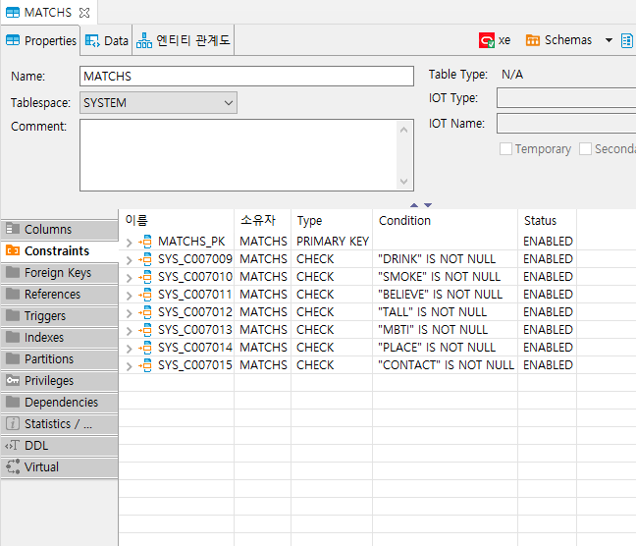
MATCHS 테이블
NUM으로 바꾼 걸로 캡쳐 교체

Slide 12
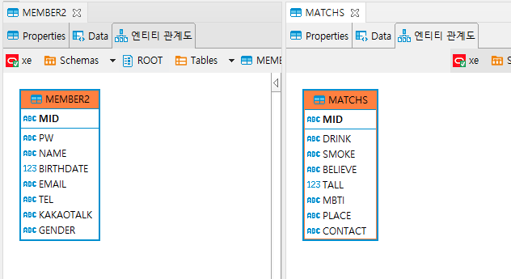
NUM으로 바꾼 걸로 캡쳐 교체
프로젝트트리 이클립스에서 캡쳐하여 추가

Slide 13
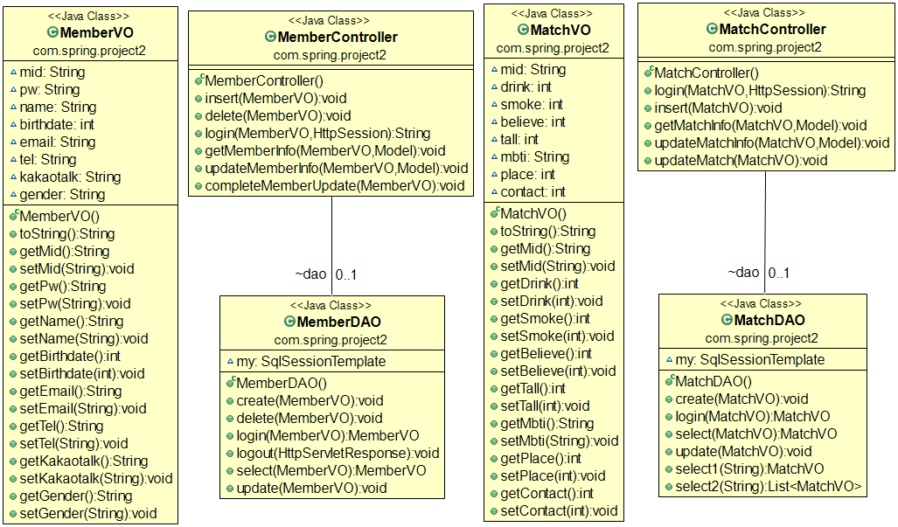
UML 클래스 다이어그램

Slide 14
멤버 테이블
CRUD

Slide 15
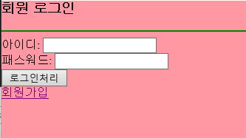
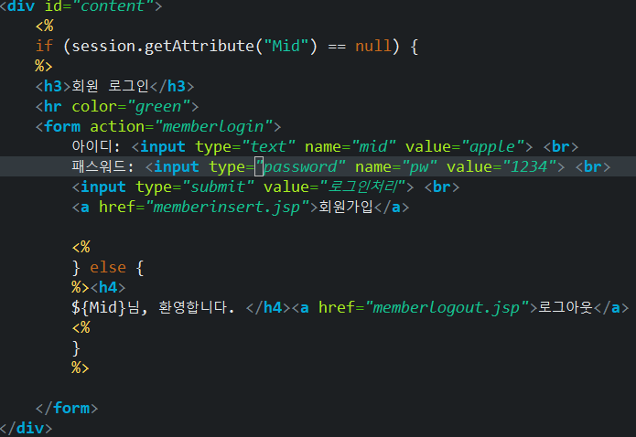
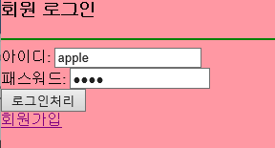
로그인 화면
memberlogin.jsp
로그인 된 상태로 로그인 창 들어갈 때 나오는 else 항목 캡쳐해놓기

Slide 16
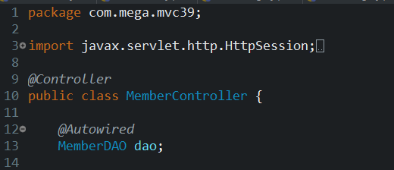
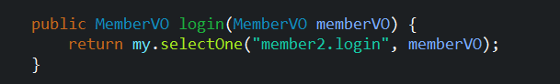
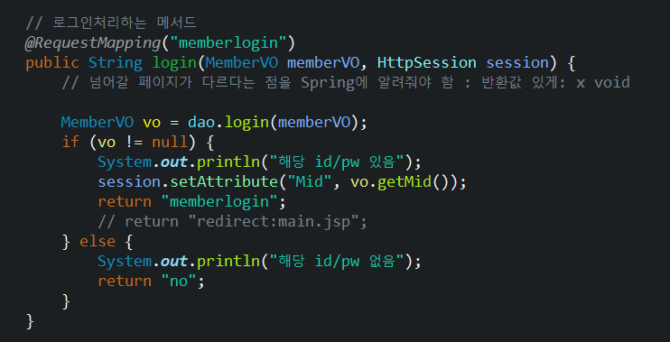
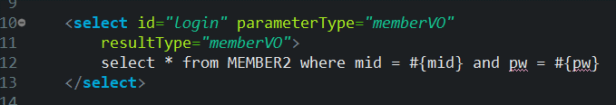
로그인: 컨트롤러 / DAO / MemberMapper
MEMBERCONTROLLER
MEMBERDAO
MEMBERMAPPER

Slide 17
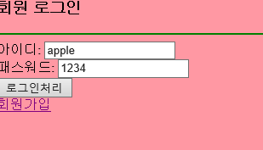
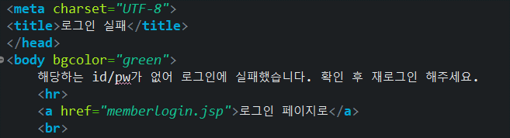
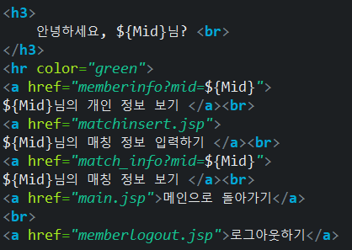
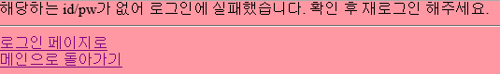
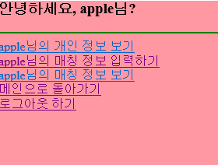
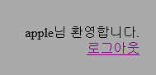
로그인 성공 | 로그인 실패
View/memberlogin.jsp
View/no.jsp

Slide 18
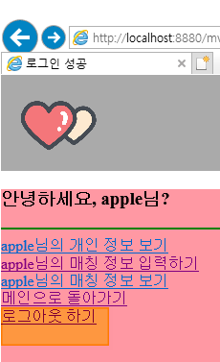
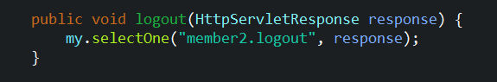
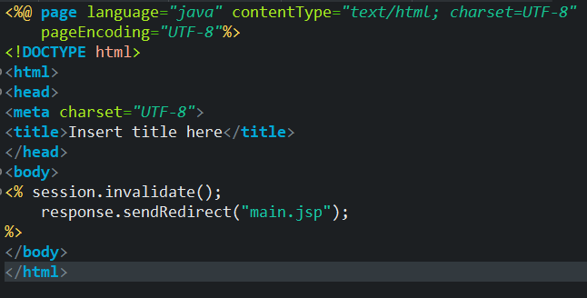
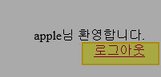
로그아웃

Slide 19
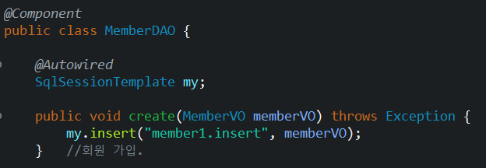
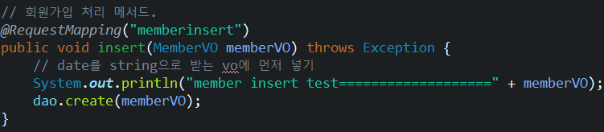
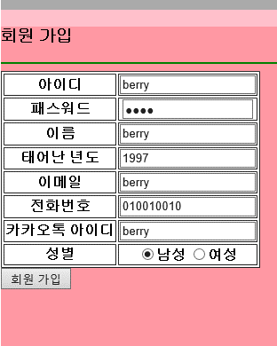
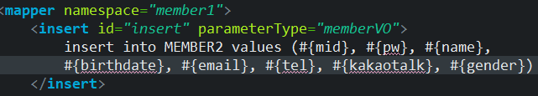
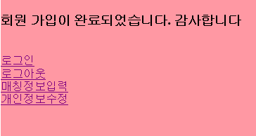
회원가입
MEMBERDAO
글쓰기 상자 처리 ㅇㅇㅇㅇㅇㅇㅇㅇㅇㅇㅇㅇㅇㅇ
MEMBERCONTROLLER
MEMBERMAPPER

Slide 20
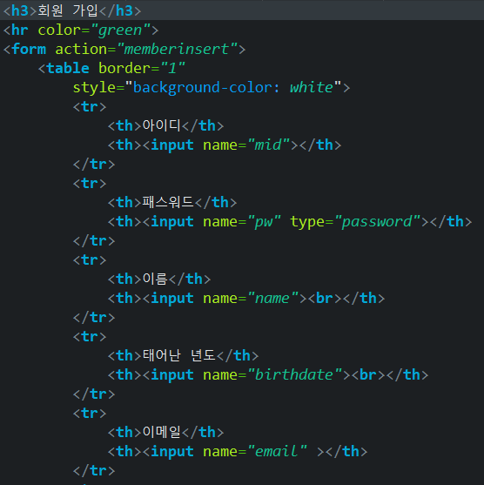
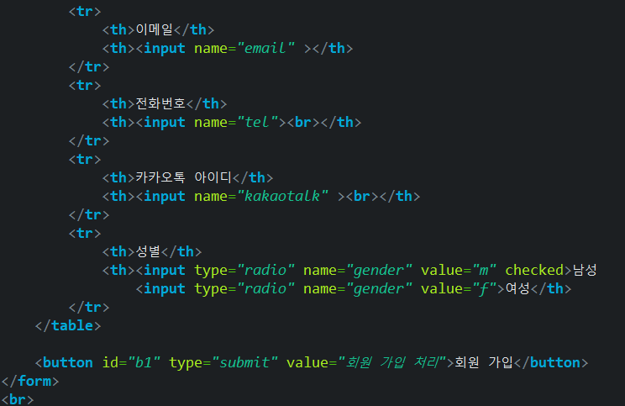
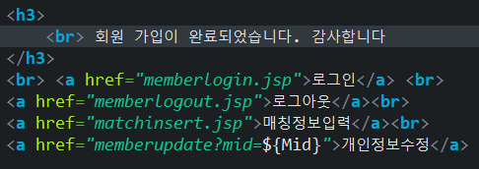
MEMBERINSERT.jsp
VIEW/MEMBERINSERT.jsp

Slide 21
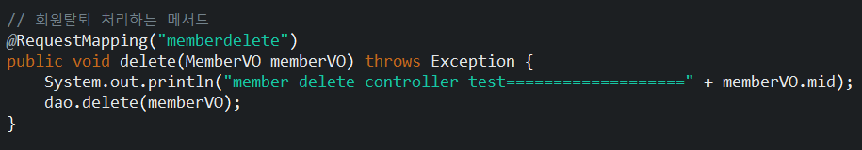
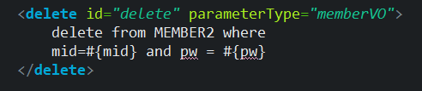
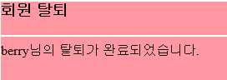
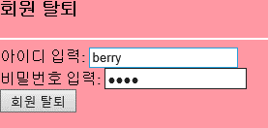
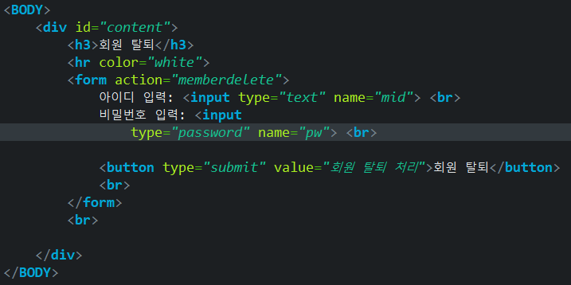
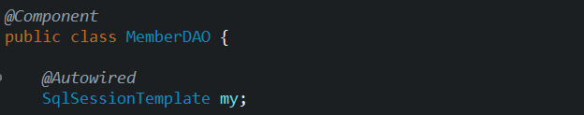
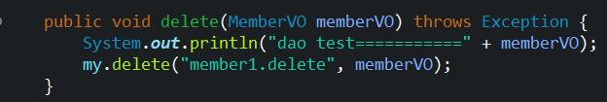
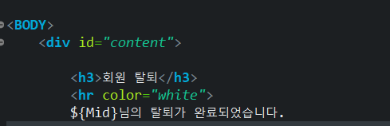
회원탈퇴
MEMBERCONTROLLER
글쓰기 상자 처리 ㅇㅇㅇㅇㅇㅇㅇㅇㅇㅇㅇㅇㅇㅇ
MEMBERMAPPER
MEMBERDELETE.jsp
MEMBERDAO
view/MEMBERDELETE.jsp

Slide 22
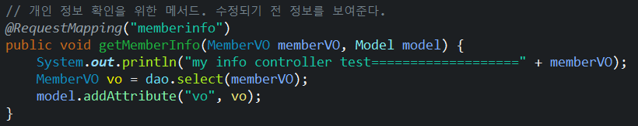
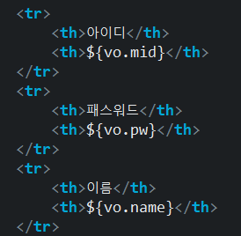
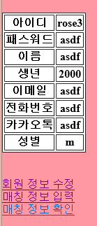
회원 정보(memberinfo)
MEMBERCONTROLLER
기존 입력된 데이터를 EL로 불러와 테이블 안에 출력.

Slide 23
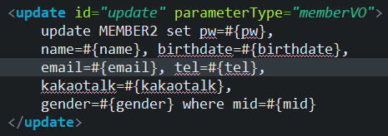
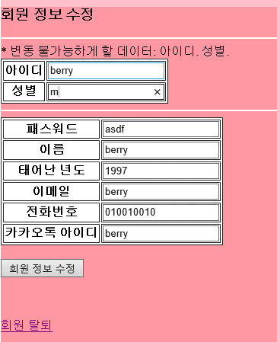
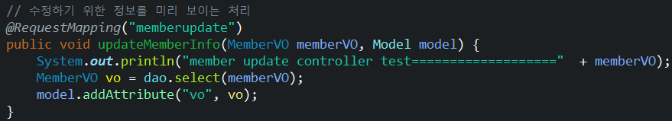
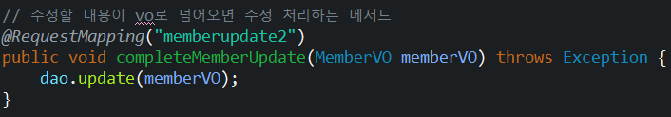
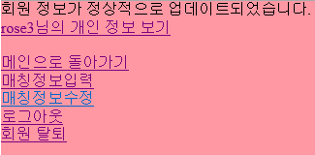

회원정보수정
MEMBERMAPPER
MEMBERCONTROLLER
MEMBERCONTROLLER
MEMBERDAO

Slide 24


MEMBERUPDATE
ID, 성별은 Readonly로
설정하여 임의로의 수정이 불가능한 개별 표로 출력한다.
기타 수정 가능한 항목들은 VO에서 EL로 불러와
출력한다.
Form action을 사용하여 수정된 정보를 컨트롤러에 제출한다.

Slide 25
매칭 정보 테이블
CRUD
개인정보: 회원관리를 위한 정보, ID/PW/NAME/TEL 등
매칭정보: 개인정보 외의 추가 정보 요구 사항. 소개팅 매칭을 위한 데이터.
MBTI 타입/ 음주/흡연/종교 등
> 상대방의 매칭정보와 비교가 이루어질 대상.
> mid를 pk/fk로 설정한 별개의 테이블.

Slide 26





Match_info
MATCHMAPPER
MATCHDAO
Select문은 result type으로 vo 설정, 로그인한 id의 record row를 선택하여 vo로 가져옴
> 없을 경우 Insert
> 있을 경우 Update
기존 정보 입력 여부에 따라 테이블에 해당 내역을 출력해 확인하고 , 입력/수정으로 연결하는 링크 제공.
기입력 상태
미입력 상태

Slide 27



매칭 정보 입력
본질적인 기능인 매칭을 위해 정보 입력을 요청.
음주여부, 흡연 여부 등을 척도별로 평가하여 radio 타입으로 입력하게 함.

Slide 28




매칭 정보 수정
MATCHCONTROLLER
MATCHUPDATE
Model.attribute와 JSTL <c:if>문으로 기존 vo에 어떤 항목이 들어가 있었는지 브라우저에서 확인할 수 있게 보여준 후 수정할 수 있게 한다.

Slide 29

MATCHDAO
MATCHCONTROLLER
MATCHMAPPER

Slide 30
소감문
CRUD 기능을 MVC2에서, 특히 myBatis를 이용해 구현하는 과정을 경험했다. 프레임워크의 편리성을 체감하면서도 한편 또 그 프레임워크를 활용하기 위헤 여러 부분에서 섬세하게 주의해야 할 필요함을 체감함.
목적에 따라 EL과 JSTL을 구분하여 사용할 수 있게 되었다.
아쉬운 점은 ajax 구현을 두 곳 정도에 더 넣고 싶었으나 스케쥴 상 포기해야 했다.

Slide 31
THANK
YOU

